Slide 1
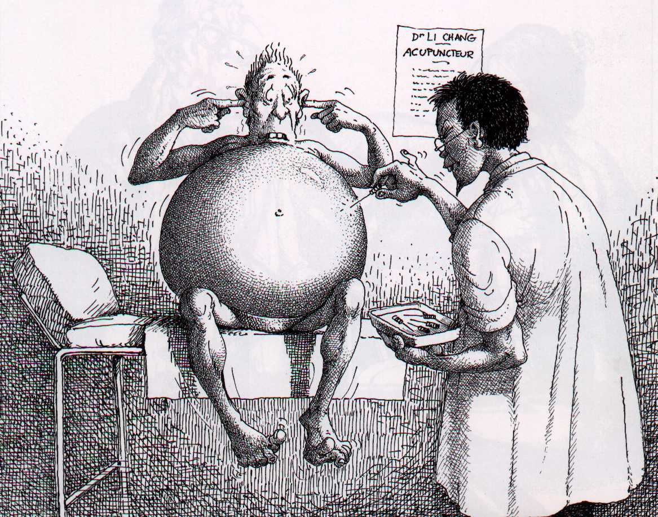
Les occlusions intestinales aigues
Dr BENAZZA
2019-2020

Slide 2
OBJECTIFS
● Diagnostiquer un syndrome occlusif.
● Identifier les situations d’urgence et planifier leur prise en charge.

Slide 3
Introduction
Les occlusions, définies par un arrêt du transit intestinal normal composé de gaz et de matières
une urgence thérapeutique
Tous les segments du tube digestif en aval de la papille duodénale
majeure peuvent être concernés.
les causes sont nombreuses.
Des signes de gravité doivent être recherchés.
Certaines causes sont des urgences chirurgicales et doivent être identifiées précocement par un bilan complémentaire d’imagerie.
Le retentissement général est constant et impose des mesures de correction hydroélectrolytiques rapides.

Slide 4
Physiopath
L’obstruction digestive entraîne une stagnation liquidienne intraluminale et une diminution de la réabsorption hydrique et électrolytique 3eme secteur liquidien. la séquestration d’un volume d’eau, d’électrolytes et de protéines ne participant plus aux échanges hydriques et ioniques : c’est l’accumulation de liquide dans le tube digestif occlus.
La pullulation microbienne endoluminale des altérations de la paroi intestinale.
L’ de pression intraluminale une ischémie de la paroi digestive, source de douleurs abdominales permanentes, aboutissant au maximum à la perforation.
Deux types de symptômes en résultent : les vomissements et les signes de déshydratation.
L’intestin d’aval est plat : il se vide, parfois brutalement sous forme d’une diarrhée de vidange trompeuse, mais, fait important, sans gaz (« faux » transit).
La rapidité d’apparition de ces symptômes dépend du niveau de l’obstacle.

Slide 5
Occlusions mécaniques
Elles sont liées à un obstacle organique sur le tube digestif , et sont de deux types
qu’on peut opposer par la chronologie de l’apparition des symptômes .
Différents types d’occlusion et causes les plus fréquentes en fonction de la localisation
Obstruction Strangulation
Intestin grêle
Maladie de Crohn Brides (2/3 des occlusions)
Entérite radique Volvulus du grêle
Hématome pariétal (accident des
anticoagulants)
Hernies, éventrations étranglées
Iléus biliaire (très rare)
Côlon
Cancer Volvulus du côlon sigmoïde
Sigmoïdite Volvulus du cæcum
Ischémie
Fécalome

Slide 6
Occlusions fonctionnelles
Elles relèvent d’une altération de la motricité intestinale
d’origine locale ou générale, de cause réflexe ou inflammatoire,
qui aboutit à la paralysie.

Slide 7
Dgc
le mode de révélation d’un sd occlusif peut être progressif ou brutal, selon son siège et son mécanisme « grêle, strangulation »
Le diagnostic positif est avant tout clinique

Slide 8
Douleur abdominale
intense dans plus de la moitié des cas. d’emblée ou majorée jusqu’au moment de l’examen.
sans facteur déclenchant identifié
mode d’installation plus souvent brutal que progressif .
Elle évolue de façon continue ou par paroxysme
peu sensible aux facteurs d’exacerbation que sont la marche, la toux ou l’inspiration profonde
siège extrêmement variable, surtout au début, « ombilicale, périombilicale ou diffuses»
Les irradiations sont souvent absentes ou parfois lombaires et/ou postérieures
parfois le malade signale des antécédents de douleur semblable .
Les caractères de la douleur ne permettent pas à eux seuls de déterminer le siège de l’occlusion.
La douleur de l’occlusion colique est volontiers moins intense et d’installation plus progressive que celle du grêle.

Slide 9
Vomissements
souvent répétés et fréquents.
Leur caractère bilieux , alimentaire ou fécaloïde est en fonction du délai écoulé et de l’abondance.
très fréquents et précoce dans les occlusions du grêle et ne sont observés qu’une fois sur deux dans les occlusions du côlon.
Ils soulagent la douleur chez un malade sur trois dans les occlusions du grêle et rarement dans les occlusions du côlon.

Slide 10
Arrêt des matières et des gaz
Il est signalé deux fois sur trois.
L’absence totale de trouble du transit ou une diarrhée trompeuse sont rares.
L’arrêt du transit est d’autant plus net que l’occlusion siège plus bas : il est noté huit fois sur dix dans les occlusions coliques.
L’arrêt des gaz est le signe clinique constant de l’occlusion digestive complète.

Slide 11
Signes généraux
Ils sont fonction du délai écoulé depuis le début des troubles, de l’étiologie et/ou du contexte pathologique dans lequel survient l’épisode occlusif.
Ils sont appréciés sur le faciès, le pouls, la tension artérielle, l’état de conscience, la température et la diurèse.
Lorsque le début est brutal et la consultation précoce, la pâleur, l’agitation ou l’accélération du pouls sont le reflet de l’intensité de la douleur.
À un stade plus tardif, ils peuvent témoigner de la souffrance d’une anse intestinale volvulée ou d’un état de déshydratation avancé que confirment la soif, le pli cutané, la sécheresse de la muqueuse buccale, l’oligurie ou les urines sombres concentrées , un état de confusion ou de torpeur, notamment chez le vieillard.

Slide 12
Interrogatoire
Mode d’apparition et la durée d’évolution des symptômes
L’évolution récente du transit
La pésence d’une altération de l’état général ou d réctorragie
Les antécédents de chirurgie abdominale , de pathologie néoplasique de radiothérapie, d’une maladie inflammatoire intestinale chronique, d’un terrain vasculaire
la nature et la posologie des traitements suivis : diurétiques, anticoagulants, antiparkinsoniens ou neuroleptiques

Slide 13
Inspection
Le météorisme abdominal est présent trois fois sur quatre. Il est plus fréquent dans les occlusions du côlon .
Les ondulations péristaltiques sont rarement visibles sous la paroi
Une cicatrice de chirurgie abdominale est fréquemment observée ; elle est deux fois plus fréquente dans les occlusions du grêle que dans celles du côlon.

Slide 14
Palpation
Elle débute par l’examen des orifices inguinaux et cruraux à la recherche d’une hernie douloureuse et irréductible.
Le diagnostic est plus difficile quand il s’agit d’une occlusion révélatrice d’une petite hernie crurale chez une femme obèse ou d’une hernie ombilicale.
L’examen de l’abdomen est normal dans la moitié
Une défense ou une douleur à la décompression
Il n’y a pas de contracture.
Le siège de la douleur provoquée oriente l’enquête étiologique, surtout s’il existe à ce niveau une masse palpable, ce qui est rare
La découverte d’une masse aux touchers rectal et vaginal l’est également

Slide 15
Percussion
Elle confirme le caractère tympanique de la distension
abdominale.
En cas de météorisme localisé hypogastrique, la percussion fait la distinction avec une tumeur abdominopelvienne ou un globe vésical.
Auscultation de l’abdomen
L’appréciation de l’intensité ou de la tonalité des bruits
hydroaériques est sujette à caution. Ces bruits sont plus souvent diminués ou absents qu’augmentés.

Slide 16
A ne pas oublier
chercher des cicatrices abdominales, palper les orifices herniaires
réaliser un toucher rectal.

Slide 17
L’ASP
classiquement en 1ere intention .
3 clichés :
face en orthostatisme niveaux hydroaériques)
face en orthostatisme centré sur les coupoles diaphragmatiques
pneumopéritoine
de face en décubitus dorsal et rayon directeur vertical (meilleure analyse de la répartition des anses digestives dilatées) segments intestinaux dilatés.
cliché en décubitus dorsal ou latéral gauche avec rayon horizontal
AEG

Slide 18
1, 11ème côte. 2, Corps vertébral (TH 12). 3, Gaz situé dans l'estomac. 4, Gaz situé dans l'angle colique gauche. 5, Gaz situé dans le colon transverse. 6, Gaz situé dans le sigmoïde. 7, Sacrum. 8, Articulation sacroiliaque. 9, Tête fémorale. 10, Granité caecale 11, Crête iliaque. 12, Gaz situé dans l'angle colique droit. 13, Bord du psoas.

Slide 19
la distension des structures digestives,
les niveaux hydroaériques
pneumopéritoine en cas de perforation digestive .
la topographie de l’occlusion.
Les NHA de type grêle sont plus larges que hauts, multiples, centraux et présentent des valvules conniventes
Les NHA coliques sont plus hauts que larges, périphériques, avec visualisation des haustrations coliques.
Cependant, dans 50 % des cas, l’ASP ne permet pas de distinguer une occlusion grêle d’une occlusion colique

Slide 20
Occlusion Grêliques :
Niveaux centraux
Plus larges que hauts
Valvulves conniventes visibles

Slide 21
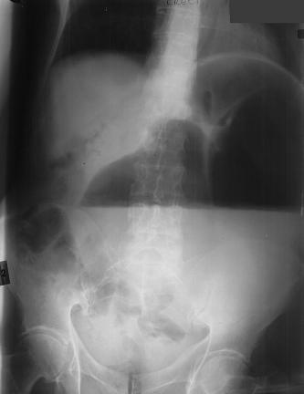

Slide 22
Le dgc étiologique est rarement posé sur l’ASP « iléus biliaire, hernie externe ou VCP »
La sensibilité diagnostique de l’ASP de 50 % l’apport de l’examen clinique est supérieur à celui de l’ASP.

Slide 23
Transit du grêle (avec entéroclyse).
occlusions mécaniques du grêle intermittentes et/ou récurrentes et des occlusions partielles de bas grade ainsi que dans le dgc différentiel des occlusions sur brides versus récidive tumorale versus entérite radique

Slide 24
Lavement baryté ou aux hydrosolubles.
lorsque le siège de l’obstacle est colique
lorsque les images de distension ne permettent pas reconnaître le grêle du côlon sur les clichés standards

Slide 25
TDM
dgc positif anses grêles dilatées de diamètre supérieur ou égal à 25 mm et/ou d’un côlon de diamètre supérieur ou égal à 60 mm)
le caractère mécanique ou fonctionnel .
Le dgc d’occlusion mécanique anses intestinales plates et dilatées avec un niveau jonctionnel
L’iléus fonctionnel dilatation globale et diffuse du grêle avec une distension gazeuse ou liquidienne du côlon, sans zone transitionnelle visible .
dgc topographique et étiologique (causes luminales, pariétales ou extrapariétales).
la présence de signe de gravité (perforation, pneumatose pariétale, anomalies de rehaussement des anses, mécanisme strangulatoire).

Slide 26
Examen de référence

Slide 27
biologie
Rechercher des signes de gravité: FNS,ionogramme,bilan rénal,CRP
Bilan préopératoire

Slide 28
 |  | Intestin grele |  |  | colon
occlusion | mécanisme | apparition | vmts | Arret transit | apparition | vmts | Arret transit
organique | strangulation | brutale | précoce | tardif | brutale | tardifs | précoce
 | obstruction | progressive |  |  | progressive
fonctionnelle

Slide 29
Dgc du siege
le syndrome occlusif mécanique grêle | le syndrome occlusif mécanique du côlon
Clinique : • douleur aiguë et constante ; • vomissements précoces et abondants ; • arrêt des gaz puis des selles ; • météorisme non constant. Radiologiques : • ASP : niveaux hydroaériques plus larges que hauts et centrés ; • TDM : précise le siège, le mécanisme et la cause. | Clinique : • vomissements absents ou retardés • spasmes douloureux • arrêt précoce des matières et des gaz • météorisme constant Radiologique : • ASP : niveaux hydroaériques plus hauts que larges et périphériques associés à des haustrations incomplètes • TDM: précise le siège, le mécanisme et la cause

Slide 30
Dgc du mécanisme
Occlusions fonctionnelles
Clinique
l’occlusion fonctionnelle ou iléus réflexe est d’expression variable. Les douleurs à type de crampes paroxystiques sont rares.
Le tableau associe une distension abdominale plus ou moins prononcée et douloureuse et des vomissements.
La prédominance des symptômes occlusifs par rapport à ceux de la maladie qui en est la cause conduit à parler de «formes occlusives » jusqu’à ce que les éléments cliniques et paracliniques permettent de déterminer le diagnostic réel.
Rx
Le diagnostic d’iléus réflexe est radiologique se caractérise par
une forte prédominance des images gazeuses par rapport aux images hydroaériques, par le caractère modéré de la dilatation intestinale, et surtout par le caractère global de l’occlusion qui intéresse, sans niveau de changement de calibre,le grêle en totalité et le côlon

Slide 32
Le diagnostic différentiel se fait avec L’occlusion par obstruction incomplète que celui d’une occlusion par strangulation.
parfois le diagnostic d’iléus fonctionnel est découvert sur les clichés d’ASP, demandés pour dlr abd atypique
La topographie et le caractère segmentaire de la stase gazeuse sur le grêle orientent parfois sur la pathologie primitive : on parle d’« anse sentinelle

Slide 33
Occlusion par obstruction ou par strangulation ?

Slide 34
Les occlusions par strangulation ont en commun
le caractère complet de l’occlusion, son irréversibilité en l’absence de traitement chirurgical
l’ischémie intestinale pouvant aller jusqu’à la nécrose et la perforation.

Slide 35
• la température à l’admission (> 37,8 °C ou < 36,5 °C) ;
• la tachycardie (> 100/min) ;
• les signes péritonéaux : défense localisée ou contracture ;
• l’augmentation de la leucocytose (> 10000/mm3).

Slide 36
Critères de gravité de l’occlusion
Cliniques :
• modification de la douleur ;
• température > 38 °C ou < 36,5 °C ;
• signes péritonéaux ;
• état de choc.
Biologiques :
• hyperleucocytose ;
• insuffisance rénale ;
• acidose métabolique.
Radiologiques :
• ASP : pneumopéritoine ;
• tomodensitométrie abdominopelvienne : pneumopéritoine, souffrance digestive avec ischémie, aéroportie.

Slide 37
Étiologie
 |  | Intestin grele | colon
Occlusion organique | strangulation | Occlusion sur bride hernie/eventration invagination | Volvulus hernie
 | obstruction | Extraluminale(carcinose,masseà) Intraluminale(tmr,ileus,CE,parasites) Intrapariétale(hématome,tmr,sténosecrohn/radique) | Extraluminale Intraluminale(ADK,CE,fécalome) Intrapariétal(sténosee sur diverticulite,post-ischémique/radique)
Occlusion fonctionnlle |  | Post-op Irritation intra/rétropéritonéale Médicale mdt | Polytrauma Postop Mdt Sd d’ogivilie

Slide 39
traitement
Étapes du traitement d’un syndrome occlusif :
• mise en place d’une aspiration gastrique ;
• réhydratation et correction des désordres hydroélectrolytiques
• évaluation de la gravité de l’occlusion ;
• traitement chirurgical ou médical qui sera fonction de
son mécanisme, de son siège et de sa cause évaluée par la tomodensitométrie abdominopelvienne : abstention chirurgicale, laparotomie ou laparoscopie, section de bride ou résection digestive.

Slide 40
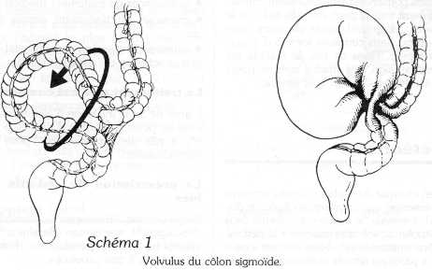
VCP

Slide 45
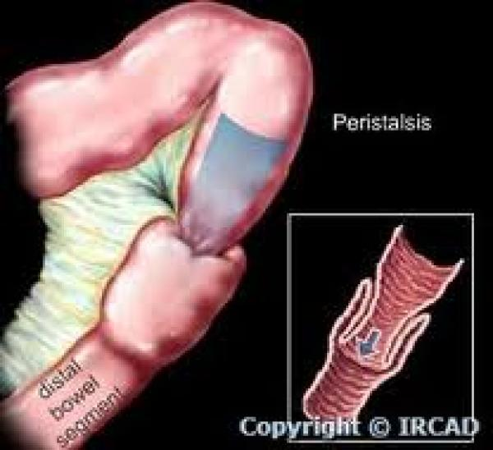

Slide 46
Ogilvie /DEFINITION
Pseudo-occlusion colique aigue (acute
colonic pseudo-obstruction ), colectasie
Dilatation aigue du colon antérieurement sain
survenant en l’absence d’obstruction mécanique
Diamètre caecal>9 cm
Décrit par Sir William Ogilvie en 1948

Slide 47
PHYSIOPATHOLOGIE
Obscure, déséquilibre entre tonus sympathique et parasympathique
Diminution de la motilité colique par le sympathique
Augmentation de la contractilité colique par le parasympathique
⇒Ogilvie= stimulation sympathique et inhibition excessive du parasympathique
Ogilvie, BMJ, 1948

